Slide 1
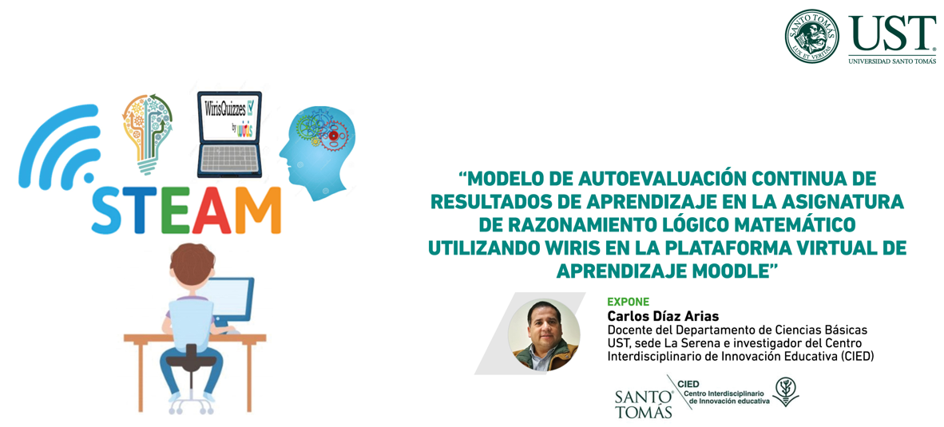
MARTES 04 DE OCTUBRE DE 2022

Slide 2


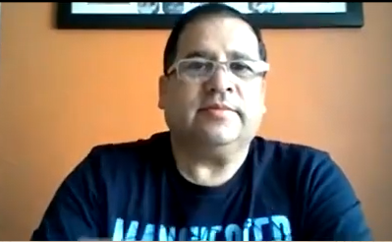

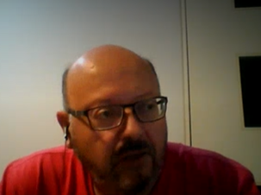
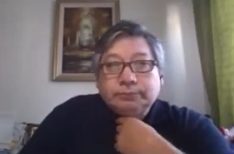

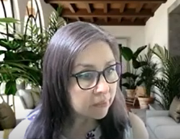

EQUIPO INTEGRANTE PROYECTO
Concurso Interno de Innovación Educativa Segunda Versión II-2021 I-2022 (CIED-UST)
Carlos Díaz Arias
Coordinador La Serena
Director Proyecto
María Abdala Pacheco
Coordinadora Nacional
Co-Director Proyecto
Genaro Vásquez Lara
Coordinador Santiago
Investigador
Fernando Monje Morales
Coordinador Concepción
Investigador
Viviana Gallardo Ramos
Coordinador Antofagasta
Investigadora
Paola Villagrán Andrades
Coordinadora Temuco
Investigadora
Margarita Cárcamo
Coordinadora Osorno
Investigadora

Slide 3
AGENDA TEMÁTICA
Introducción
Objetivos
Desarrollo
Resultados
PIE: Modelo de autoevaluación continua de Resultados de Aprendizaje
en la asignatura de Razonamiento Lógico Matemático MAT-016 utilizando WIRIS en la plataforma virtual de aprendizaje MOODLE

Slide 4

INTRODUCCIÓN
TIC
EVA
A-E
¿COMO SURGE LA IDEA DEL PROYECTO?
Consolidar el equipo de trabajo
Continuidad al trabajo realizado en evaluación/RA/TE
TPE
T-A
Tipo de Evaluación
PIE: Modelo de autoevaluación continua de Resultados de Aprendizaje
en la asignatura de Razonamiento Lógico Matemático MAT-016 utilizando WIRIS en la plataforma virtual de aprendizaje MOODLE

Slide 5




PIE: Modelo de autoevaluación continua de Resultados de Aprendizaje
en la asignatura de Razonamiento Lógico Matemático MAT-016 utilizando WIRIS en la plataforma virtual de aprendizaje MOODLE

Slide 6
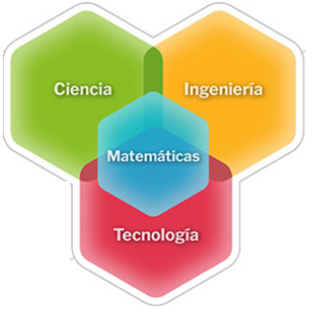
La educación STEM es un enfoque interdisciplinario al aprendizaje que remueve las barreras tradicionales de las cuatro disciplinas (Ciencias-Tecnología-Ingeniería-Matemáticas) [e integra en sus actividades todas las áreas del currículo], y las conecta con el mundo real con experiencias rigurosas y relevantes para los estudiantes.” (Vásquez, Sneider, Comer, 2013)
Preguntas STEM busca desarrollar las siguientes habilidades en los estudiantes.
​
Investigación
Pensamiento Crítico
Solución de Problemas
Creatividad
Comunicación
Colaboración
PIE: Modelo de autoevaluación continua de Resultados de Aprendizaje
en la asignatura de Razonamiento Lógico Matemático MAT-016 utilizando WIRIS en la plataforma virtual de aprendizaje MOODLE

Slide 7
La plataforma Moodle es un sistema de gestión de la enseñanza diseñado para crear y gestionar espacios de aprendizaje online adaptados a las necesidades de profesores, estudiantes y administradores.
Un medio de información de contenidos educativos
Es un espacio de comunicación y colaboración
Posee herramientas que favorecen el aprendizaje online
Monitorea el progreso y la participación de los estudiantes
Comunicación continua entre todos los participantes (foros)
PIE: Modelo de autoevaluación continua de Resultados de Aprendizaje
en la asignatura de Razonamiento Lógico Matemático MAT-016 utilizando WIRIS en la plataforma virtual de aprendizaje MOODLE

Slide 8
Es una herramienta avanzada de cálculo y evaluación para la educación matemática que se integra con las plataformas educacionales basadas en Internet de uso más común como Moodle
Crea evaluaciones con parámetros aleatorios y dinámica, de manera tal que cuando el estudiante repite la evaluación, los parámetros son distintos, lo que hace que cada pregunta sea distinta, por tanto. fortalece su aprendizaje
Utiliza un editor de ecuación propio que facilita la escritura del lenguaje matemático, del cual hoy día MOODLE no dispone.
Utiliza herramienta de gráficos para evaluar la comprensión de los estudiantes de las representaciones de funciones.
Minimiza las trampas con el uso de variables aleatorias y asegura que cada estudiante de la clase tenga una evaluación diferente.
Asegura la comprensión de los conceptos claves o esenciales por parte de los estudiantes, brindándoles la capacidad de explicar su razonamiento y recibir retroalimentación paso a paso y personalizada sobre sus respuestas.
PIE: Modelo de autoevaluación continua de Resultados de Aprendizaje
en la asignatura de Razonamiento Lógico Matemático MAT-016 utilizando WIRIS en la plataforma virtual de aprendizaje MOODLE

Slide 9


PROYECTO

Slide 10
OBJETIVOS
Objetivo General:
Desarrollar un modelo de autoevaluación continua de Resultados de Aprendizaje en la asignatura de Razonamiento Lógico Matemático (MAT-016) utilizando WIRIS en la plataforma virtual de aprendizaje MOODLE.
Objetivo Específico 1:
Elaborar una tabla de especificaciones de criterios de evaluación para cada uno de los Resultados de Aprendizaje definidos en el programa de la asignatura de Razonamiento Lógico Matemático.
Objetivo Específico 2:
Construir ejercicios matemáticos de distinto tipo y dificultad para cada uno de los criterios de evaluación establecidos en la asignatura de Razonamiento Lógico Matemático.
Objetivo Específico 3:
Implementar, por resultados de Aprendizaje, los ejercicios matemáticos utilizando WIRIS en la plataforma virtual de aprendizaje MOODLE en la asignatura de Razonamiento Lógico Matemático.
PIE: Modelo de autoevaluación continua de Resultados de Aprendizaje
en la asignatura de Razonamiento Lógico Matemático MAT-016 utilizando WIRIS en la plataforma virtual de aprendizaje MOODLE

Slide 11
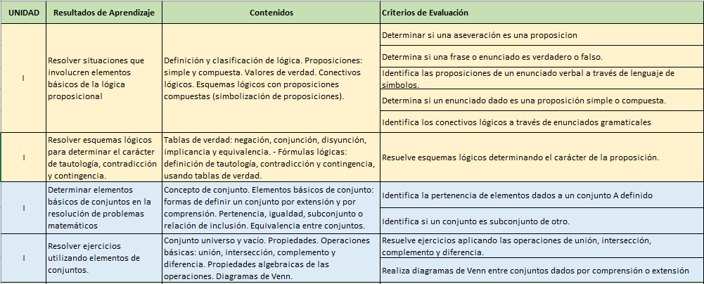

Objetivo Específico 1:
Elaborar una tabla de especificaciones de criterios de evaluación para cada uno de los Resultados de Aprendizaje definidos en el programa de la asignatura de Razonamiento Lógico Matemático.
Cuántas preguntas por RA
Nivel de dificultad
Qué tipo de preguntas…
PIE: Modelo de autoevaluación continua de Resultados de Aprendizaje
en la asignatura de Razonamiento Lógico Matemático MAT-016 utilizando WIRIS en la plataforma virtual de aprendizaje MOODLE

Slide 12


Objetivo Específico 2:
Construir ejercicios matemáticos de distinto tipo y dificultad para cada uno de los criterios de evaluación establecidos en la asignatura de Razonamiento Lógico Matemático.
Capacitación “Taller de inducción Wiris y Acompañamiento Universidad de Santo Tomás
Complementar la tabla de especificaciones según tipo de preguntas
Diseñar (programar) preguntas tipo
PIE: Modelo de autoevaluación continua de Resultados de Aprendizaje
en la asignatura de Razonamiento Lógico Matemático MAT-016 utilizando WIRIS en la plataforma virtual de aprendizaje MOODLE

Slide 13
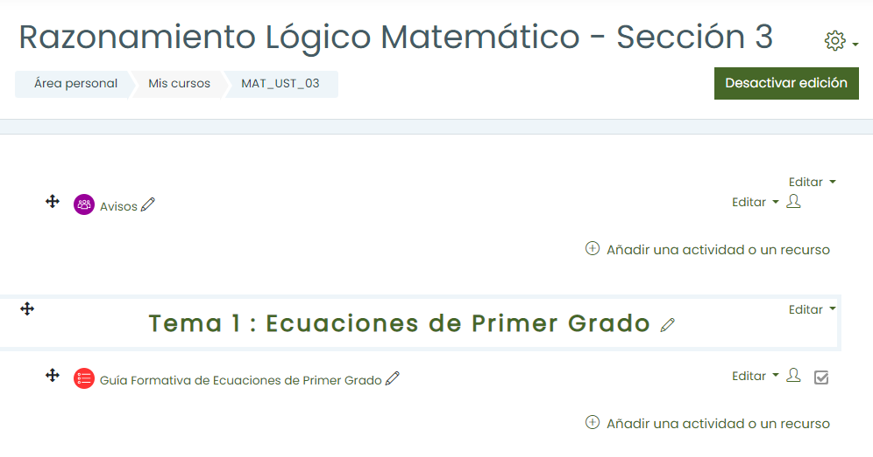
Objetivo Específico 3:
Implementar, por resultados de Aprendizaje, los ejercicios matemáticos utilizando WIRIS en la plataforma virtual de aprendizaje MOODLE en la asignatura de Razonamiento Lógico Matemático.
PIE: Modelo de autoevaluación continua de Resultados de Aprendizaje
en la asignatura de Razonamiento Lógico Matemático MAT-016 utilizando WIRIS en la plataforma virtual de aprendizaje MOODLE

Slide 14
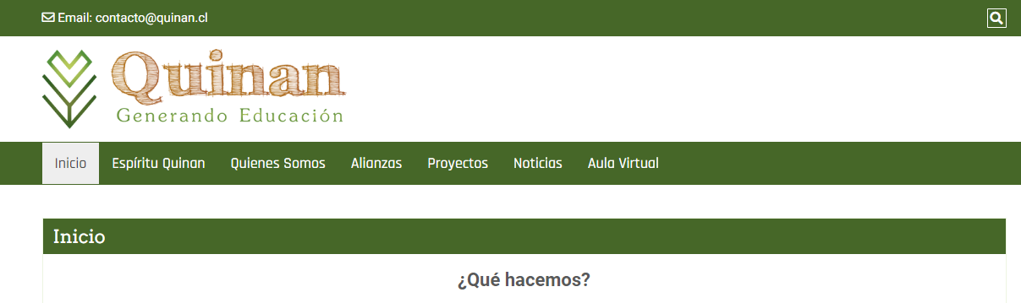
DESARROLLO
PIE: Modelo de autoevaluación continua de Resultados de Aprendizaje
en la asignatura de Razonamiento Lógico Matemático MAT-016 utilizando WIRIS en la plataforma virtual de aprendizaje MOODLE

Slide 15

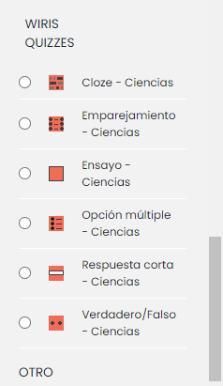
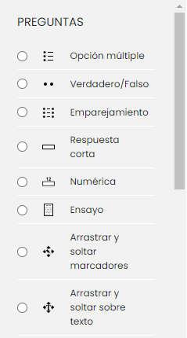
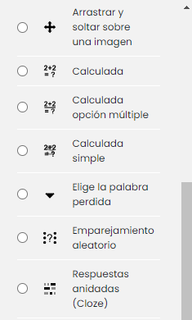

DESARROLLO
PIE: Modelo de autoevaluación continua de Resultados de Aprendizaje
en la asignatura de Razonamiento Lógico Matemático MAT-016 utilizando WIRIS en la plataforma virtual de aprendizaje MOODLE

Slide 16
Cloze: Igual que la pregunta estándar de respuestas anidadas (Cloze), pero se pueden crear enunciados y retroalimentaciones múltiples insertando variables con números, fórmulas o gráficas. También puede definir dinámicamente la Respuesta correcta.
Opción Múltiple: Igual que la pregunta estándar de Opción múltiple, pero se pueden crear enunciados y retroalimentaciones múltiples insertando variables con números, fórmulas o gráficas.
Respuesta Corta: Igual que la pregunta estándar de Respuesta corta, pero se pueden crear enunciados y retroalimentaciones múltiples insertando variables con números, fórmulas o gráficas. Los estudiantes pueden responder directamente fórmulas usando el editor. Pueden usarse muchos tipos de equivalencia matemática para calificar las respuestas.
PIE: Modelo de autoevaluación continua de Resultados de Aprendizaje
en la asignatura de Razonamiento Lógico Matemático MAT-016 utilizando WIRIS en la plataforma virtual de aprendizaje MOODLE

Slide 17
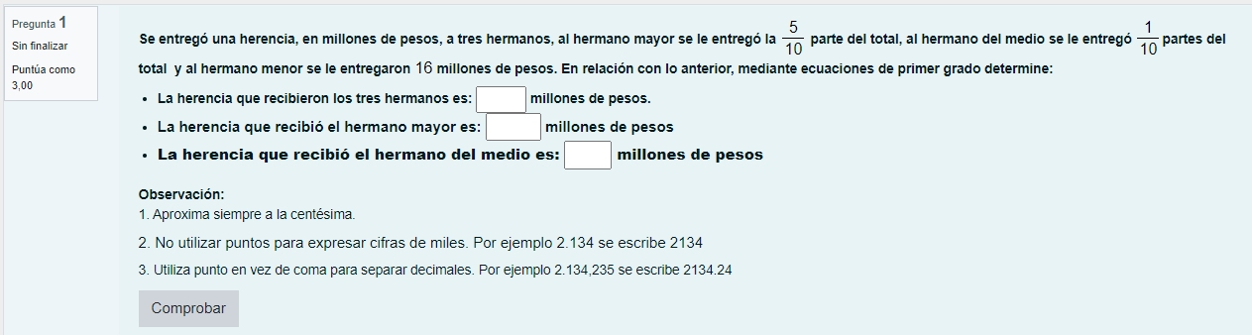
Ejemplo Cloze
PIE: Modelo de autoevaluación continua de Resultados de Aprendizaje
en la asignatura de Razonamiento Lógico Matemático MAT-016 utilizando WIRIS en la plataforma virtual de aprendizaje MOODLE

Slide 18
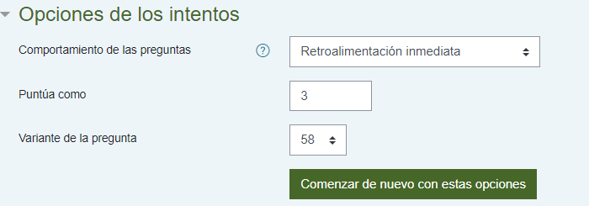
PIE: Modelo de autoevaluación continua de Resultados de Aprendizaje
en la asignatura de Razonamiento Lógico Matemático MAT-016 utilizando WIRIS en la plataforma virtual de aprendizaje MOODLE

Slide 19
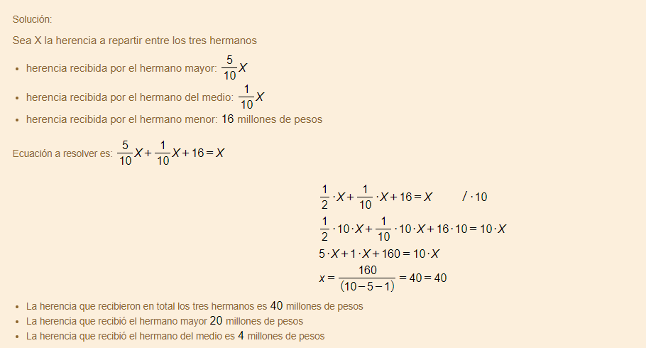
PIE: Modelo de autoevaluación continua de Resultados de Aprendizaje
en la asignatura de Razonamiento Lógico Matemático MAT-016 utilizando WIRIS en la plataforma virtual de aprendizaje MOODLE

Slide 20
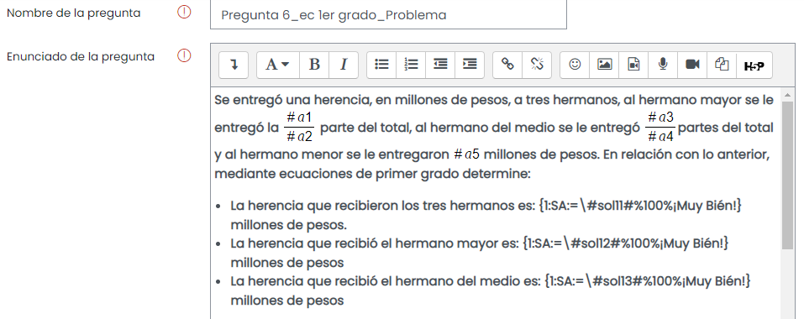
PIE: Modelo de autoevaluación continua de Resultados de Aprendizaje
en la asignatura de Razonamiento Lógico Matemático MAT-016 utilizando WIRIS en la plataforma virtual de aprendizaje MOODLE

Slide 21
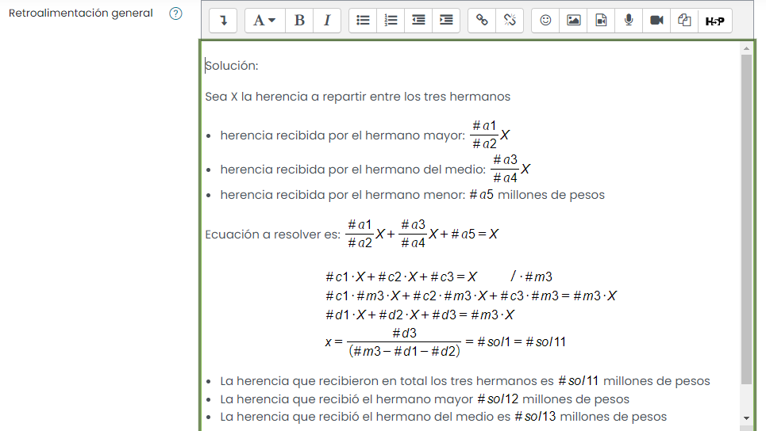
PIE: Modelo de autoevaluación continua de Resultados de Aprendizaje
en la asignatura de Razonamiento Lógico Matemático MAT-016 utilizando WIRIS en la plataforma virtual de aprendizaje MOODLE

Slide 22
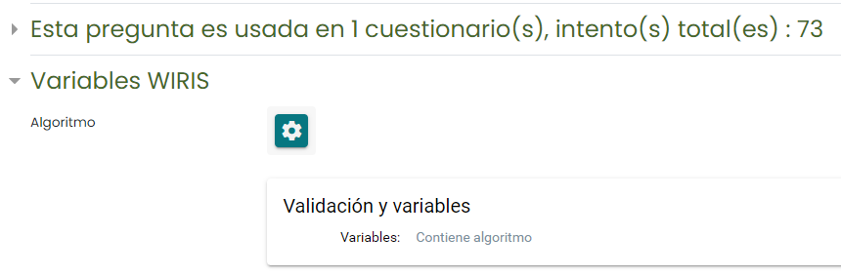
PIE: Modelo de autoevaluación continua de Resultados de Aprendizaje
en la asignatura de Razonamiento Lógico Matemático MAT-016 utilizando WIRIS en la plataforma virtual de aprendizaje MOODLE

Slide 23
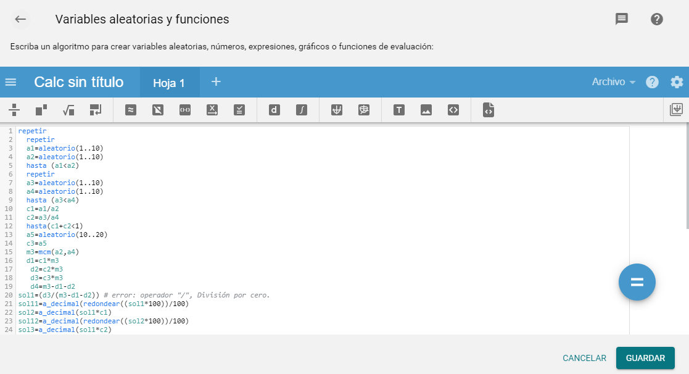
PIE: Modelo de autoevaluación continua de Resultados de Aprendizaje
en la asignatura de Razonamiento Lógico Matemático MAT-016 utilizando WIRIS en la plataforma virtual de aprendizaje MOODLE

Slide 24
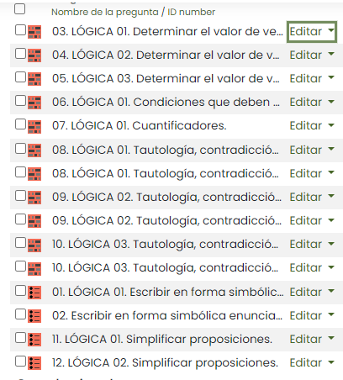
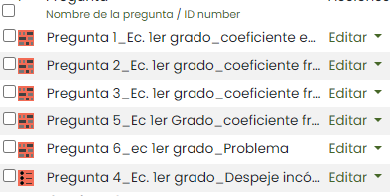
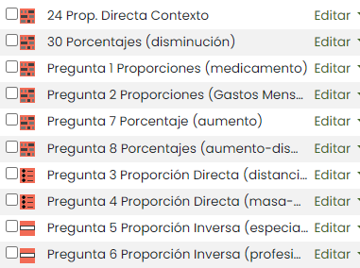
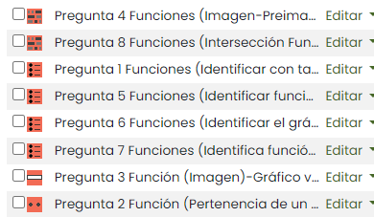
SET DE EJERCICIOS
PIE: Modelo de autoevaluación continua de Resultados de Aprendizaje
en la asignatura de Razonamiento Lógico Matemático MAT-016 utilizando WIRIS en la plataforma virtual de aprendizaje MOODLE

Slide 25
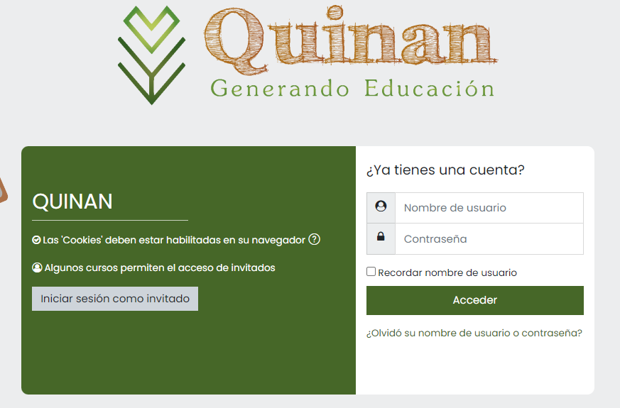

PIE: Modelo de autoevaluación continua de Resultados de Aprendizaje
en la asignatura de Razonamiento Lógico Matemático MAT-016 utilizando WIRIS en la plataforma virtual de aprendizaje MOODLE

Slide 26
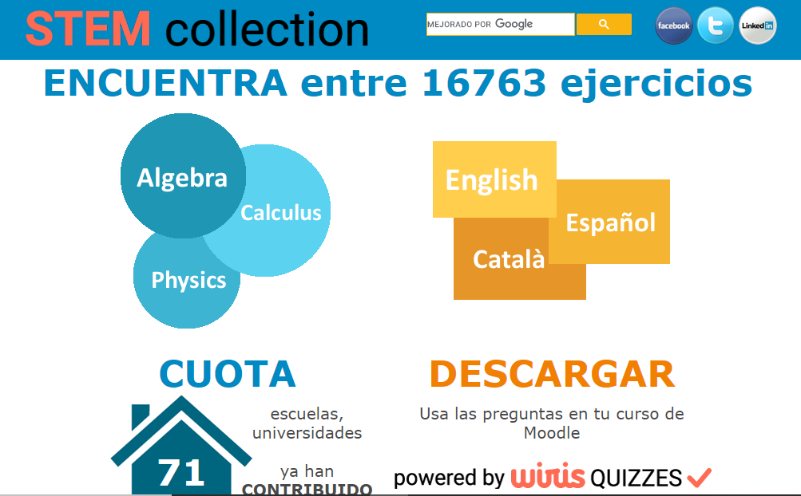
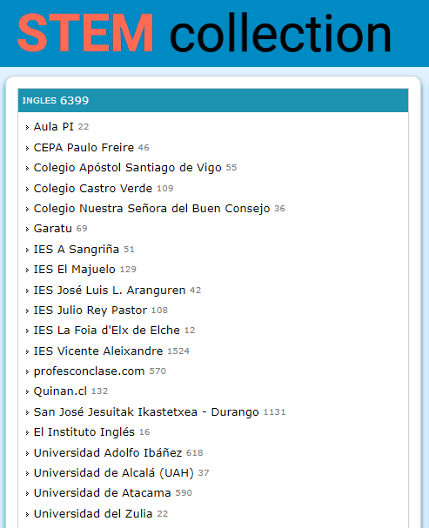
https://stemcollection.com/home/es
PIE: Modelo de autoevaluación continua de Resultados de Aprendizaje
en la asignatura de Razonamiento Lógico Matemático MAT-016 utilizando WIRIS en la plataforma virtual de aprendizaje MOODLE

Slide 27
RESULTADOS
Construcción de tabla de especificaciones con Resultados de Aprendizaje, Contenidos esenciales y Criterios de Evaluación.
Capacitaciones realizadas de uso y aplicación de WIRIS a 10 docentes del Área de Matemáticas.
Set de ejercicios propuestos para cada Resultados de Aprendizaje, clasificados según tipo aprendizaje.
Pone a prueba los conocimientos conceptuales de los estudiantes gracias a la capacidad de formular y evaluar preguntas abiertas dinámicas.
Crea evaluaciones con parámetros aleatorios y dinámica, de manera tal que cuando el estudiante repite la evaluación, los parámetros son distintos, lo que hace que cada pregunta sea diferente, por tanto, fortalece su aprendizaje.
Seguimiento del Logro de Resultados de Aprendizaje en las distintas autoevaluaciones realizadas por el estudiante y registrados en plataforma MOODLE.
El Modelo es posible escalar a las demás asignaturas del Área de Matemáticas como también al área de Química y Física para el primer semestre de 2023.
Informe y análisis (en proceso) de Encuesta de satisfacción e impacto aplicada a los estudiantes al término de la asignatura en el primer semestre de 2022 (FORMS).
PIE: Modelo de autoevaluación continua de Resultados de Aprendizaje
en la asignatura de Razonamiento Lógico Matemático MAT-016 utilizando WIRIS en la plataforma virtual de aprendizaje MOODLE

Slide 28
BIBLIOGRAFÍA
Cabero-Almenara, J., y Palacios-Rodríguez, A. (2021). La evaluación de la educación virtual: las e-actividades. RIED. Revista Iberoamericana de Educación a Distancia, 24(2), pp. 169-188. https://doi.org/10.5944/ried.24.2.28994.
Gaona, J. (2018) Integrar tecnología en la enseñanza-aprendizaje de las matemáticas, factores claves. Revista de Gestión de la Innovación en Educación Superior REGIES, 3, p.p.75-93. Issn 0719-742X; E-Isnn 0719-7624
Hodges, Ch., Moore, S., Lockee, B., Trust, T., y Bond, A. (2020). The Difference Between Emergency Remote Teaching and Online Learning. Educause Review. https://bit.ly/3dZlh6U
Lezcano, L., y Vilanova, G. (2017). Instrumentos de evaluación de aprendizaje en entornos virtuales. Perspectiva de estudiantes y aportes de docentes. ICT-UNPA. https://doi.org/10.22305/ict-unpa.v9i1.235
Modelo de Formación (2020). Universidad Santo Tomás. https://www.ust.cl/wp-content/uploads/sites/6/2021/01/Modelo-Formacio%CC%81n-UST_VB2.pdf.
Moorhouse, B. L. (2020). Adaptations to a face-to-face initial teacher education course ‘forced’ online due to the COVID-19 pandemic. Journal of Education for Teaching. https://doi.org/10.1080/02607476.2020.1755205
Pérez-López, E., Vázquez Atochero, A., y Cambero Rivero, S. (2021). Educación a distancia en tiempos de COVID-19: Análisis desde la perspectiva de los estudiantes universitarios. RIED. Revista Iberoamericana de Educación a Distancia, 24(1), pp. 331-350. doi: http://dx.doi.org/10.5944/ried.24.1.27855.
Plan de Desarrollo de Facultad de Ciencias UST (2019-2023)
Plan Estratégico Institucional (2018-2023). Universidad Santo Tomás.
Ruiz-Morales, Y. A. (2020). Evaluación formativa y compartida para el desarrollo de competencias investigativas en estudiantes universitarios. Educere.
Salica, M. A. (2021). Analítica del aprendizaje significativo d-learning aplicado en la enseñanza de la física de la educación secundaria. RIED. Revista Iberoamericana de Educación a Distancia, 24(2), pp. 265-284. https://doi.org/10.5944/ried.24.2.28399
Schwartzman, G., Roni, C., Berk, M., Delorenzi, E., Sánchez, M., y Eder, M. L. (2021). Evaluación Remota de Aprendizajes en la Universidad: decisiones docentes para encarar un nuevo desafío. RIED. Revista Iberoamericana de Educación a Distancia, 24(2), pp. 67-85. https://doi.org/10.5944/ried.24.2.29078
Vicerrectoría de Procesos de Aprendizaje UST (2011). Tipos de Aprendizaje-Procedimiento de Examinación Nacional.
PIE: Modelo de autoevaluación continua de Resultados de Aprendizaje
en la asignatura de Razonamiento Lógico Matemático MAT-016 utilizando WIRIS en la plataforma virtual de aprendizaje MOODLE

